Slide 1


软件工程
实践（一）候选项目及背景分析

Slide 2
目 录/CONTENTS
01
候选项目介绍
02
背景分析方法
03
实训任务及要求
04
实训平台使用指导

Slide 3
01
候选项目介绍

Slide 4
案例一介绍——移动协同办公系统
项目背景及要求
某公司使用DevOps Server 2019搭建了一个内网的协同平台，在协同平台上可以完成“审批申请单”、“工作日志”、“加油站”、“价值观案例”、“印章审批申请”等工作事项的填写；考虑到系统的安全性，该协同平台当前不能在外网直接使用。
现需要开发一款微信小程序，可以使用手机端完成审批申请单、工作日志等工作项的填写、审批。
该小程序后端需要调用DevOps Server 2019的API，来完成与内网的数据交互；使用手机号码来登录，与公司内部员工的基本信息同步。
要考虑到操作的便捷性，除了完成填写、审批功能外，需要显示出“我的待处理工作”、“提及我的工作”、“我关注的工作”、“我发起的工作”；在工作关闭之后，则不显示在相应的位置。

Slide 5
案例一介绍——移动协同办公系统
建议技术方案：微信小程序开发完成之后，与公司的企业微信进行集成；
其他说明：
需求调研可到企业里完成；
DevOps Server 2019的API开发接口由企业里开发人员给予指导；
UI设计可以由公司开发人员给予指导；
前端框架可由企业开发人员指导搭建，后端代码及框架须自己来完成。
验证短信、阿里云服务器部署，均可使用企业的资源及企业的二级域名。
完成开发之后，能上线使用，则评分最高的小组，可申请企业奖学金或直接进入企业实习。

Slide 6
案例二介绍——考试管理系统
项目背景及要求
某学校需要开发完成一个考试管理系统应用于对外的职称考试；
主要包括三大块，考务中心、网站门户、网站系统管理。
在教务中心里要实现，考点管理、场次管理、报名管理、成绩管理等
在网站门户里要实现，考试新闻、网上报名、成绩查询、个人信息维护等
在网站系统管理中主要是实现信息发布、用户及权限管理、日志管理等
该系统同时在线人数为3000人，操作时的反应速度不得低于3秒，并且要考虑到敏感数据的安全性。
建议技术方案：B/S结构（即网站）+微信服务号（可选 ，个人端）

Slide 7

软件工程认识观
案例三介绍-门诊挂号收费系统
乡镇卫生院是县或乡设立的一种卫生行政兼医疗预防工作的综合性机构，其任务是负责所在地区内医疗卫生工作，组织领导群众卫生运动，培训卫生技术人员。并对基层卫生医疗机构进行业务指导和会诊工作。是农村三级医疗网点的重要环节，担负着医疗防疫，保健的重要任务，是直接解决农村看病难看病贵的重要一关。
当前大部分地区，特别是经济欠发达地区的乡镇卫生院信息化管理缺失，手段相对落后单一。
随着近来几年“新农合”在全国各地的开展，为了满足新农合费用实时结算的需要，必须依靠信息化的手段。

Slide 8
软件工程认识观
案例三介绍-门诊挂号收费系统-续
由此，某客户委托我们开发一套即能满足新农合实时费用结算，又能提升内部管理水平的信息系统。
该客户简介：
XXX县XXX镇卫生院，成立于1985年，主要是为所在区域的居民提供基础医疗服务，现有职工20人，其中医师6个，护士5人，收费人员2人，药房管理人员2人，检查科室2人，后勤及行政人员3人；常年开设普内、普外、特色中医三个门诊，无常设病床。可以进行血常规、尿常规、肝功五项等一些常规性检查。
其服务对象主要包括：参加新农村合作医疗的居民，其他自费病人；参加新农村合作医疗的居民在就医时，需要出具省里统一发放的医疗卡，其他自费病人则使用卫生院自已发放的医疗卡就医。新农合居民就医时，根据国家政策只需要支付自付部分的费用，其他费用直接与新农合管理 中心结算。

Slide 9
软件工程认识观
案例三介绍-门诊挂号收费系统-续
业务流程：
新农合病人：刷卡挂号->医生诊间就医（开处方）->刷卡交费（新农合实时结算，只支付自费部分）->做检查或取药
自费病人：老病人刷卡挂号（新病人要先办医疗卡）->医生诊间就医->刷卡交费->做检查或取药
其他需求，敏感数据必须加密，考虑到系统的易用性，使用C/S模式，或者使用SSC模式（即服务器、服务组件、客户端）开发

Slide 10
软件工程认识观
案例四介绍-健康会所经营管理系统
健康会所是健身、健体、理发美容、中医养生、亚健康调理、足浴养生等机构的总称，全国有此类机构60万家以上。
当前除了上规模的健康会所使用了营业管理系统，大部分小型健康会所还是以手工管理为主。
其不使用信息系统的原因主要有：
需要专门的宽带，而针对企业的宽带费用很高
没有专门熟悉电脑及网络的员工
信息系统出故障时无法及时修复

Slide 11
软件工程认识观
案例四介绍-健康会所经营管理系统-续
由此，某单位委托我们开发一款基于现有智能移动终端的软件，在发布到各安卓应用市场之后供健康会所管理人员下载使用，以完成会所的日常营业管理。
具体实现的功能有：
会员管理
营业收费（包括收费日结）
营业统计

Slide 12
软件工程认识观
案例四介绍-健康会所经营管理系统-续
App其他要求：
支持店里不同角色登录，可操作的功能不同，收银员登录不能查看营业的统计分析，只能操作会员管理及营业收费相关功能，店面经理可以操作所有功能
下载安装完成之后，需要登记注册健康会所名称、地址、规模等基本数据，之后会通过邮件（或短信）发送帐户登录密码，由该帐户分配收银员；该 帐户即为店面经理角色
提供平板及智能手机两种应用，平台可以项目组从iOS、Android、微信服务号中三选一。

Slide 13
02
背景分析方法

Slide 14
软件工程认识观
政策环境分析
通过网络查询或与客户调研，了解每个项目的政策环境：
考试管理系统，可以了解计算机等级考试、英语四六级报名考试等的相关政策及要求
门诊挂号收费系统，可以了解国家针对乡镇卫生院的管理政策，卫生部网络上可以找到；了解国家三级医疗管理体系的基本政策。
健康会所经营管理系统，可以了解各类会员管理系统、服务预约系统等相关的功能，也可以到理发店等客户处进行现场调研。
移动协同办公系统，与需求提出企业现场调研，可以参与泛微协同平台移动端、用友致远OA移动端等的介绍。

Slide 15
软件工程认识观
竞争分析
找到每个项目的竞品，每个项目至少找到3个以上的竞品；对竞品的功能、目标客户、技术架构等进行分析，以更好的理解待开发的系统。
考试管理系统，比如：考试星考试管理系统、麦塔在线考试系统等；
门诊挂号收费系统，比如：浙江联众卫生信息、杭州创业股份等公司的医院管理信息系统。
健康会所管理系统，这样的会员管理、收费管理系统非常多，自己在网上可以找到很多竞品。

Slide 16
03
实训任务及要求

Slide 17
软件工程认识观
实训任务一
讨论岗位职责，要注意把讲述的各角色所完成的工作均需要岗位来完成；选择本小组的实训项目，然后在老师处备案
根据实训项目的系统需求进行理解（此理解来源于对案例范围及需求的描述、组内成员的讨论时查阅的其他资料），系统分析人员整理项目需求列表。
把整理的需求填写到DevOps Servser实训平台上，以长篇故事（Epic）的方式来建立 。

Slide 18
软件工程认识观
实训小组角色
项目经理：
向实训指导老师汇报工作；
对项目进行规划、对进度实施监控、进行风险管理和需求管理；
监督项目成员的工作，审批项目成员的各种申请及计划；
制定编码与单元测试、系统集成的阶段性计划
组织项目组内的各种会议、讨论及项目评审，完成评审报告；
负责项目组配置库的管理

Slide 19
软件工程认识观
实训小组角色（续）
系分工程师（产品经理）：
调查、分析并定义需求，撰写相应的需求文档，尽最大努力使需求文档能够正确无误地反映用户的真实意愿；
根据需求文档设计软件系统的体系结构、用户界面、数据库、模块等，并撰写相应的设计文档；
编写系统测试用例，并完成系统测试
负责系统使用说明书或用户手册编写。

Slide 20
软件工程认识观
实训小组角色（续）
开发工程师：
对系统使用的技术进行预研，并搭建系统开发框架，必须包含单元测试的框架；
根据系统设计文档，编写软件系统的代码；
随时测试和检查自己的代码，及时消除代码中的缺陷；
在开发过程中编写单元测试代码，完成单元测试和集成后功能测试；
协助组内其他同事开展系统测试、集成测试。

Slide 21
软件工程认识观
实训角色分配对照
实训指导老师：高级经理、研发部经理；
小组长：项目经理兼产品经理、配置管理员；
组员1、2、3：开发工程师；
组员4：系分工程师（产品经理）。

Slide 22
04
实训平台使用指导

Slide 23
软件工程认识观
填写长篇故事
根据大家选择的项目，对系统的大体需求进行讨论，明确系统大体包含哪些主要功能，然后在DevOps Servser自己的项目组里，建立长篇故事。
在最左边的工具栏，找到Boards-工作项，找到“新建工作项”，点击后在出现的下拉菜单里选择“长篇故事”，先输入“标题”，然后再输入“说明”对长篇故事做个详细的描述。
如果是关于系统业务功能的需求，则在“价值分类”处选择“业务”；如果是非功能性一些描述，比如：安全性、性能、技术要求等，则在这里选择“架构”。
长篇故事里的其他内容可以不填写。
下页是一个已经填写好的长篇故事。

Slide 24
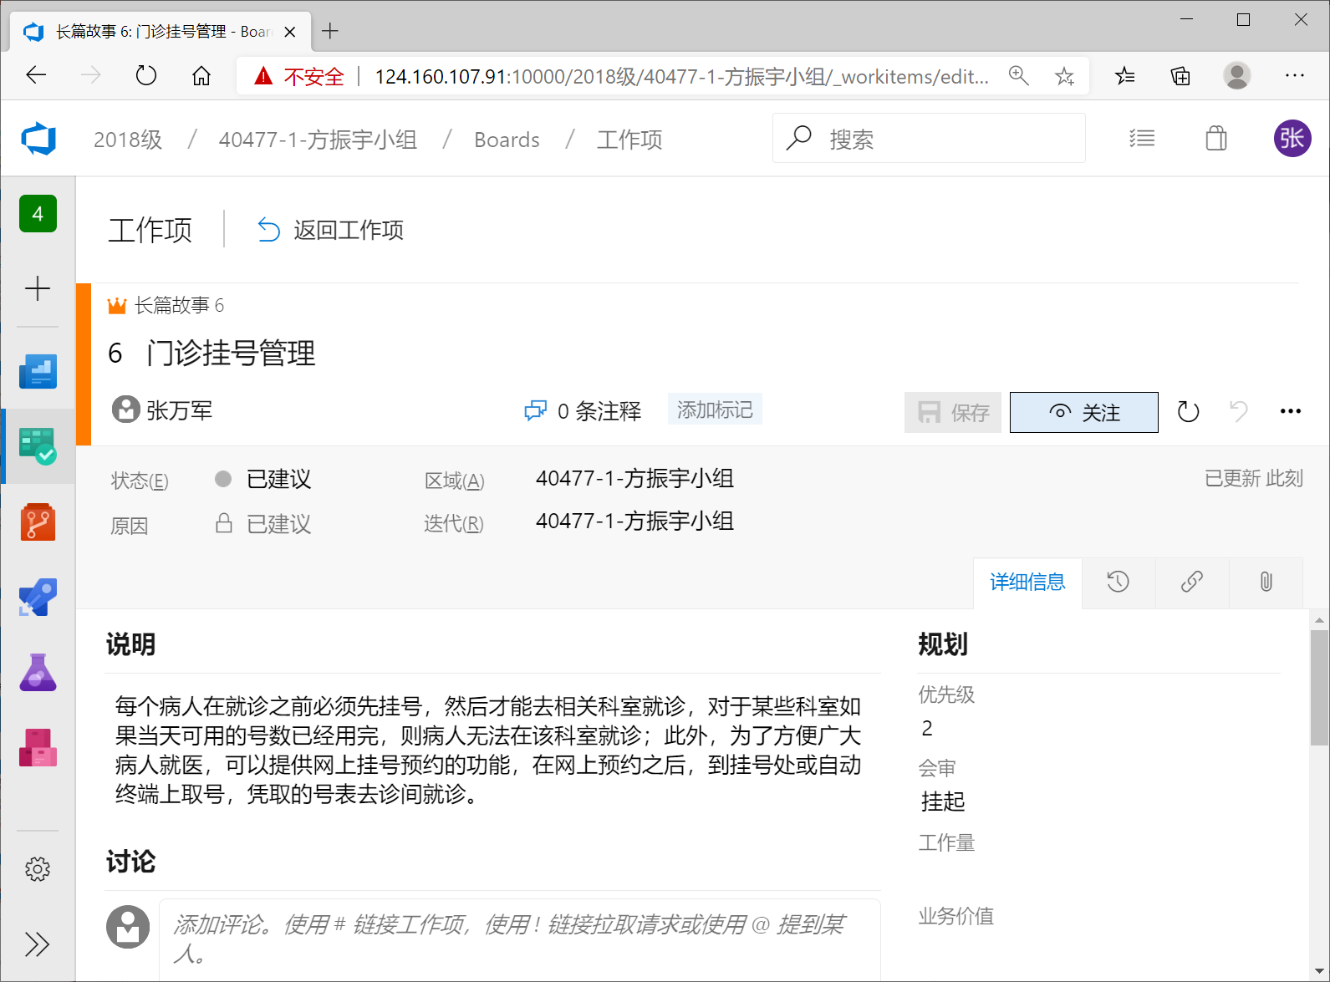
软件工程认识观
建立长篇故事-示例
后续大家可以针对这个长篇有种进行讨论，记录在“讨论”处；我们根据对需求的分析及细化，会对该长篇故事进行更进一步的描述及划分。
在手机端也可以查看该工作项，输入用户名密码即可。

Slide 25
软件工程认识观
长篇故事-解释
指公司的关键战略举措，可以是重大的业务功能，也可以是重大的技术演绎。 企业通过对长篇故事的发现、定义、 投资、管理和落地达成，使得企 业的战略投资主题得以落地，并 获得相应的市场地位和回报。
长篇故事的粒度比较大，需要分解为 “特性”，并通过特性继续分解 细化为“需求”来完成最终的开 发和交付。
长篇故事通常持续数月， 需要多个迭代/冲刺才能完成最终的交付。 长篇故事应该对所有研发人员可见， 这样可以让研发人员了解他们交 付的“用户”承载怎样的战略举措， 让研发人员能更好的理解其工作的价值。

Slide 26
软件工程认识观
长篇故事-解释
指公司的关键战略举措，可以是重大的业务功能，也可以是重大的技术演绎。 企业通过对长篇故事的发现、定义、 投资、管理和落地达成，使得企 业的战略投资主题得以落地，并 获得相应的市场地位和回报。
长篇故事的粒度比较大，需要分解为 “特性”，并通过特性继续分解 细化为“需求”来完成最终的开 发和交付。
长篇故事通常持续数月， 需要多个迭代/冲刺才能完成最终的交付。 长篇故事应该对所有研发人员可见， 这样可以让研发人员了解他们交 付的“用户”承载怎样的战略举措， 让研发人员能更好的理解其工作的价值。

Slide 27
软件工程认识观
长篇故事-示例
长篇有事通常和公司的经营、竞争力、 市场环境紧密相关，举例如下：
例1 市场差异化：用户体验全面超 越竞争对手。
例2 更好的解决方案：新增支持工业互联网的解决方案。
例3 增加收入：产品需要在下个财季增加100万付费用户。
例4 重大技术方向：产品需要全部切换为容器。
例５ 重要功能：系统增加网上商城的功能。

Slide 28
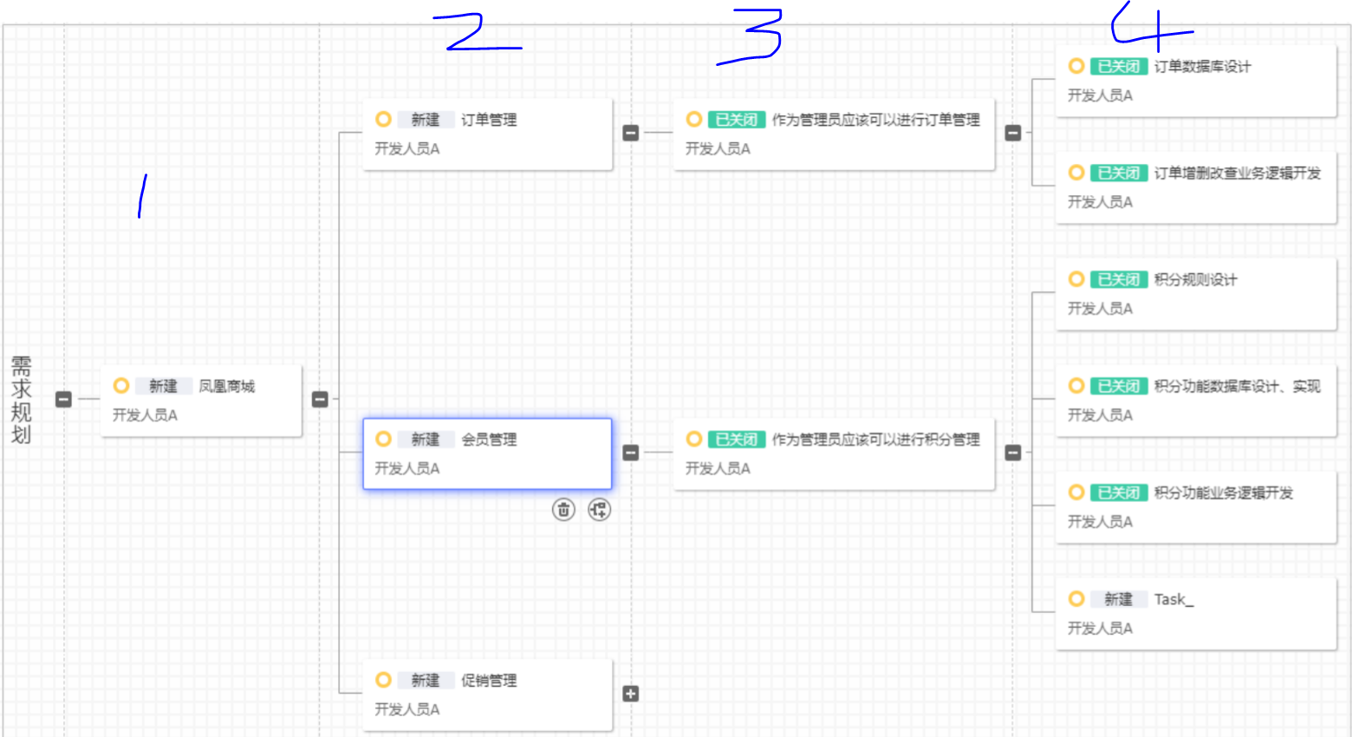
软件工程认识观
需求规划-示例
1——长篇故事
2——特性
3——需求项
4——任务

Slide 29
感谢聆听
授课人：张万军

